Slide 1
TIẾT 15
ÔN TẬP VÀ KIỂM TRA CUỐI HỌC KÌ I

Slide 2
KHỞI ĐỘNG
Hãy nghe các câu hát, nét nhạc sau và nhận biết, nêu tên bài hát, bài đọc nhạc đã học

Slide 3
ÔN TẬP VÀ KIỂM TRA CUỐI HỌC KÌ I

Slide 4
Ôn tập và kiểm tra nội dung Hát, Nhạc cụ thể hiện tiết tấu
Thực hiện theo các bước sau
- Khởi động giọng
- Hát lại các bài hát: Chào năm học mới, Việt Nam ơi, liên khúc Tôi yêu Việt Nam, Nơi ấy Trường sa
Nhóm đã lựa chọn 1 bài hát hoặc nhạc cụ kết hợp với 1 trong các hình thức sau lên
kiểm tra:
+ Hát kết hợp nhạc cụ gõ đệm.
+ Hát kết hợp vận động phụ họa, vận động cơ thể theo nhịp điệu.
+ Hát với hình thức lĩnh xướng, hòa giọng hoặc nối tiếp hòa giọng hoặc hát bè.
+ Theo cách tự sáng tạo hình thức biểu diễn.
https://www.youtube.com/watch?v=JnmTeT-aKlE
https://www.youtube.com/watch?v=wvZJzxEp_FA
https://www.youtube.com/watch?v=S22gQ8X5Gto
https://www.youtube.com/watch?v=seeFNLZJRPs

Slide 5
Ôn tập và kiểm tra nội dung Đọc nhạc
Thực hiện theo các bước sau
- Đọc gam Đô trưởng và trục của gam.
- Đọc lại Bài đọc nhạc số 1, Bài đọc nhạc số 2
- Nhóm đã lựa chọn bài đọc nhạc kết hợp với 1 trong các hình thức sau lên kiểm tra:
+ Đọc nhạc kết hợp đánh nhịp.
+ Đọc nhạc kết hợp gõ đệm.
+ Đọc nhạc với hình thức 2 bè.
+ Đọc nhạc với hình thức nối tiếp.
+ Theo cách tự sáng tạo.
https://www.youtube.com/watch?v=qMmxAsaR0m0&t=4s
https://www.youtube.com/watch?v=OPHw7xokPs4

Slide 6
Ôn tập và kiểm tra nội dung Nhạc cụ thể hiện giai điệu
Thực hiện theo các bước sau
- Các nhóm ôn lại nhạc cụ kèn phím với bài Xòe hoa.
- Nhóm đã lựa chọn nội dung Nhạc cụ thể hiện giai điệu lên kiểm tra.

Slide 7
TUYÊN DƯƠNG KHEN THƯỞNG

Slide 8
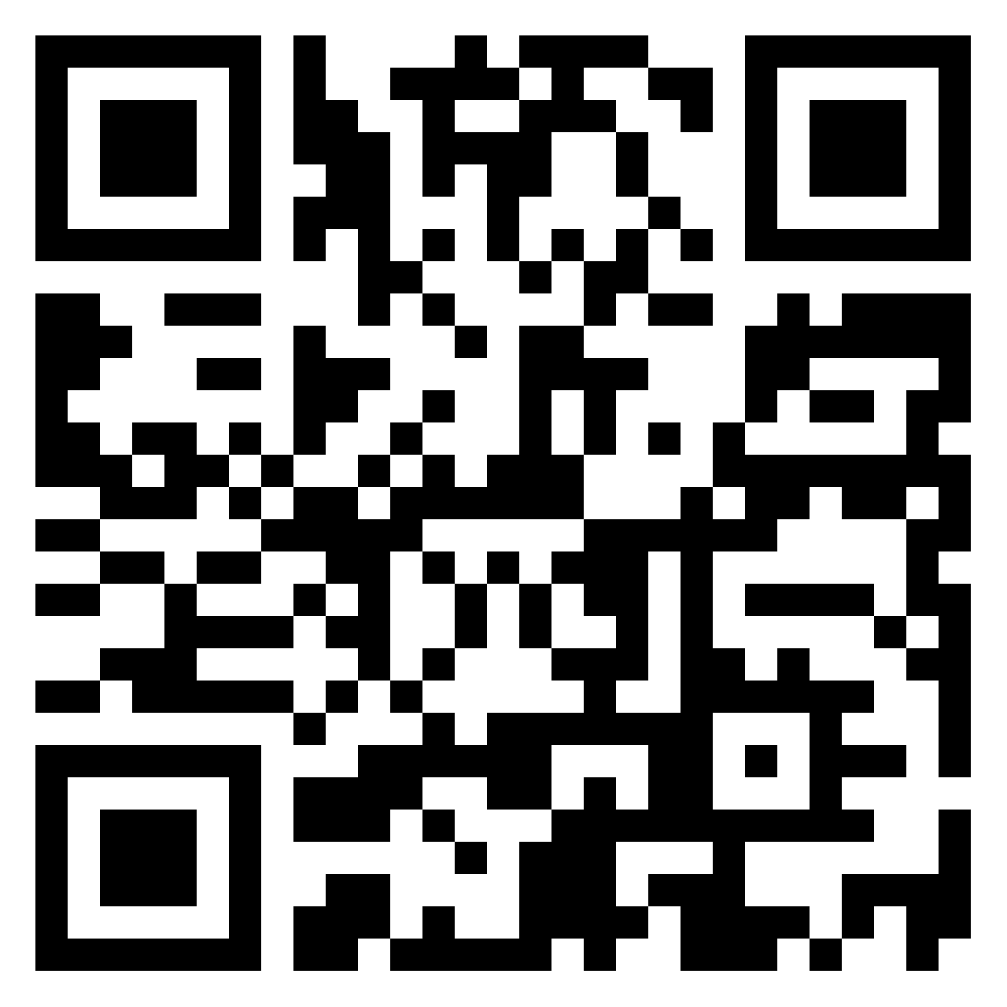
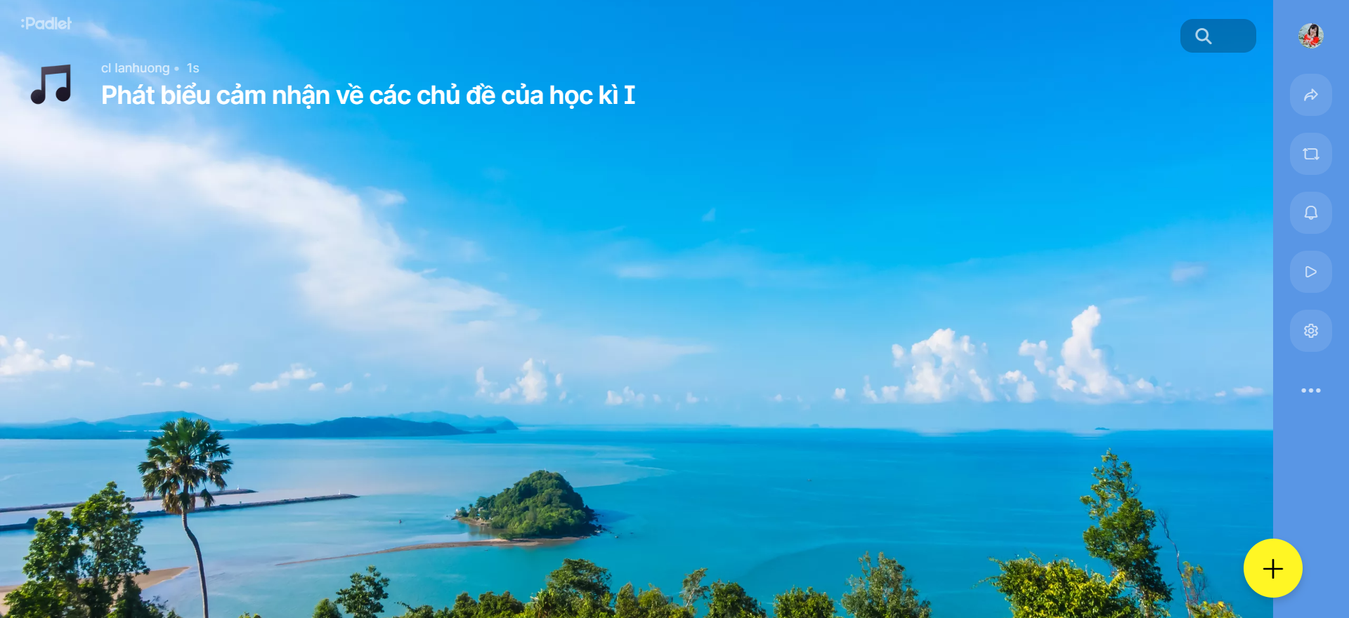
Viết hoặc quay video phát biểu cảm nhận về các chủ đề của học kì I
và gửi vào link hoặc mã QR padlet sau
https://padlet.com/lanhuongcl/ph-t-bi-u-c-m-nh-n-v-c-c-ch-c-a-h-c-k-i-j9huc6ld1pjpn2op

Slide 9
Chuẩn bị bài cho tiết sau
- Khai thác học liệu điện tử, nghe và tập hát trước bài hát Ngày tết quê em - nhạc và lời Từ Huy
- Tìm hiểu và sưu tầm các bài hát về tết về mùa xuân.

